Slide 1
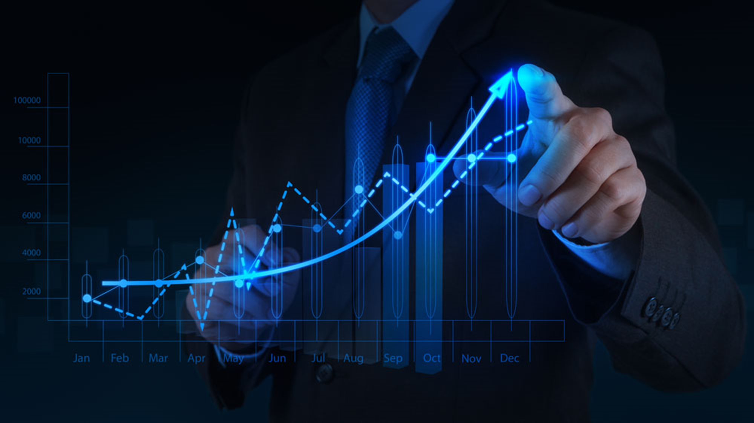
第八周学习报告
2017年秋《产业前沿》第二组

Slide 2
背景
本组所调研的机械外骨骼产业已经完成了企业商务和结构方面的调研
且排版工作已经开始
目标
1.调研机械外骨骼的控制方向并做出相应分析、未来预期等
2.整理所有部分的出版内容，合成第一版产业报告
效果
输出
过程
输入
1.找出控制方面的一种
分类模式，并用其KPI
做出相应的分析及预测
2.形成产业调研报告初版，并且总结出整体产业调研报告KPI
1.小组讨论确定下周
目标及任务分工
2.每个组员各自调研、
排版等
3.资料汇总并制成本
周PPT
1.本周小组学习报告
2.初版产业分析报告
一些科普网站、
数据库、文献资料等
github 、 endnote 、
indesign等
外部因素
由于脑电控制仍处于起步阶段，所以相关资料相对于肌电控制而言比较少。

Slide 3
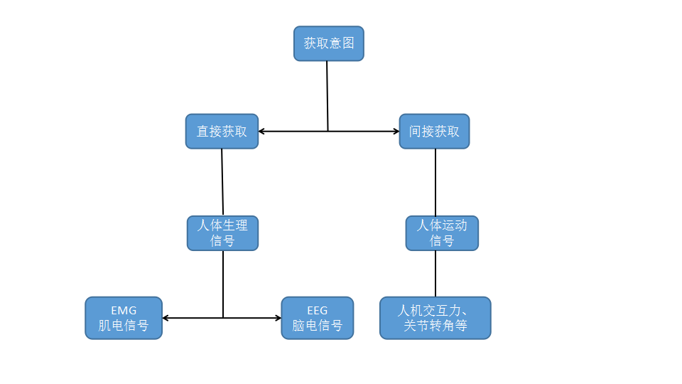
控制
穿戴者
基于获取意图的方式进行分类
放大运动
人机交互
获取意图
机械外骨骼
http://www.sohu.com/a/165440546_99906635

Slide 4
KPI的预设
概念界定
1.人机协调性
外骨骼获取人类意图并放大运动与穿戴者自身运动
的同步程度
2.外骨骼的环境适应性
1.肢体环境：穿戴者自身运动参数的差异及皮肤环境
2.外界环境：来自外界的外力、噪音等各种环境因素
3.用户体验
主要指与控制方法所对应的穿戴设备及使用方法
带给穿戴者的舒适度
Control Methodologies for Upper Limb Exoskeleton Robots[M].

Slide 5
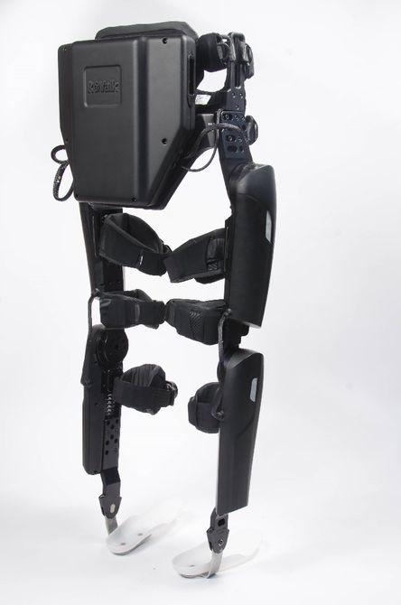
间接获取—力信号—ReWalk
KPI评价
控制方法：
ReWalk产品用器能够检测重心位置的细微变化，进而来判断步态和控制运动
人机协调性：滞后性
外骨骼的环境适应性：无法区分操作者的力和外力
用户体验：阻碍感（当穿戴者做出快速的运动或者高难度的动作时就会有阻碍感）

Slide 6
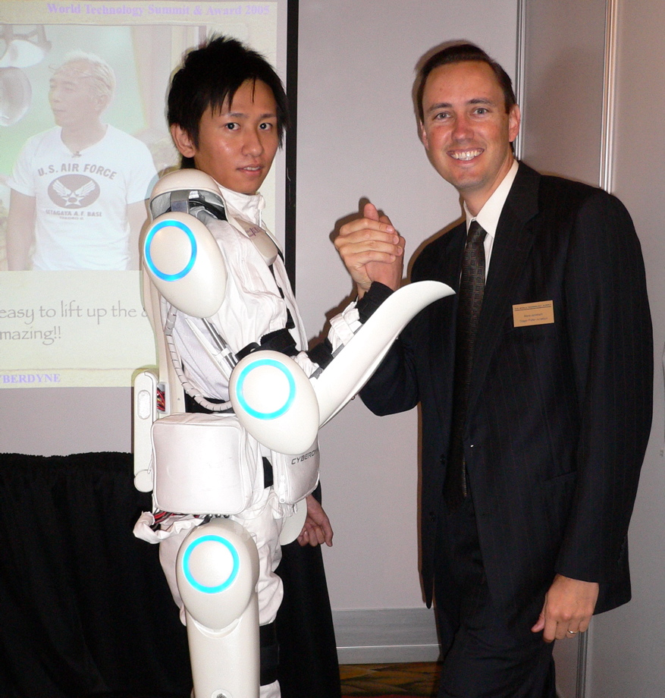
直接获取—EMG— HAL-5
人机协调性：实时控制
外骨骼的环境适应性：
1.外界环境限制（发生微小的变化就会干扰信号的采集
如流汗等）
2.肢体环境：所有肌电图相关的参数都随个体的不同而不同
日本Cyber​​dyne公司研制的HAL-5
当穿戴者试图移动身体时，神经信号通过运动神经元从大脑发送到肌肉，皮肤上的传感器可以检测到EMG信号
KPI评价
https://en.wikipedia.org/wiki/HAL_(robot)

Slide 7
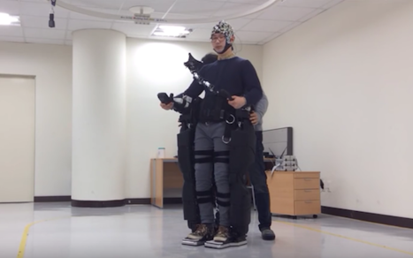
直接获取—EEG— “机器人帽子”
德韩联合开发的一款脑控外骨骼
穿戴者需注视二极管中的一个(比如，接受前行指令的二极管)。然后大脑会产生相应的特殊电子信号。“机器人帽子”用于收集该特定的脑电波信号
人机协调性：实时控制
外骨骼的环境适应性：
电极易受一些干扰,
如眨眼(4Hz)和电源频率
干扰(50Hz)。
用户体验：长时间盯着
LED灯管会产生视觉疲劳;
KPI评价
2017 IEEE International Conference on Information and Automation (ICIA), Macau SAR, China, 2017, pp. 311-316.
http://tech.sina.com.cn/d/2014-06-20/09419448696.shtml
http://archive.roboticschina.com/www.roboticschina.com/ART_8800697122_500003_NT_21d088db.HTM

Slide 8
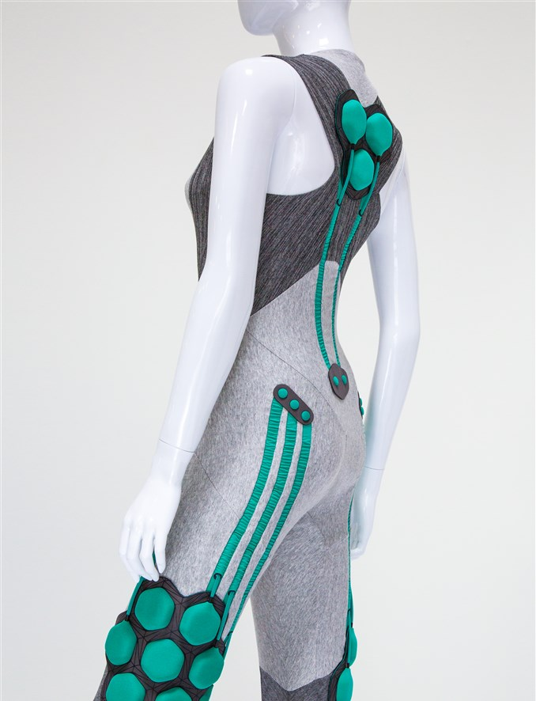
未来导向
人机协调性：人机高度同步、实现实时控制
外骨骼的环境适应性：能够具有针对穿戴者的普适性、在环境中的稳定性
用户体验：传感器数量减少、控制设备简单化、舒适度增加
比如：可以多源信号融合，当EMG信号电平较低时，使用力/力矩信号控制机器人，EMG信号强度较高时使用EMG控制；尽量减少植入式手术等

Slide 9

THANKS
感 谢 您 的 聆 听

